Slide 1
Innovaties binnen de diersector
Door: Maxime van Straten
LES 5

Slide 2
LES 5
Vandaag
Definitie welzijn
Definitie ethiek
Opdracht

Slide 3
Les 5
Leerdoelen
Je kunt benoemen wat wij onder welzijn wordt verstaan
Je kunt benoemen wat wij onder ethiek wordt verstaan
Je kunt benoemen wat signalen zijn voor dierenmishandeling
Je kunt benoemen wat het belang is van tijdig signaleren van dierenmishandeling
Je kan een mening vormen en deze uitdragen

Slide 4
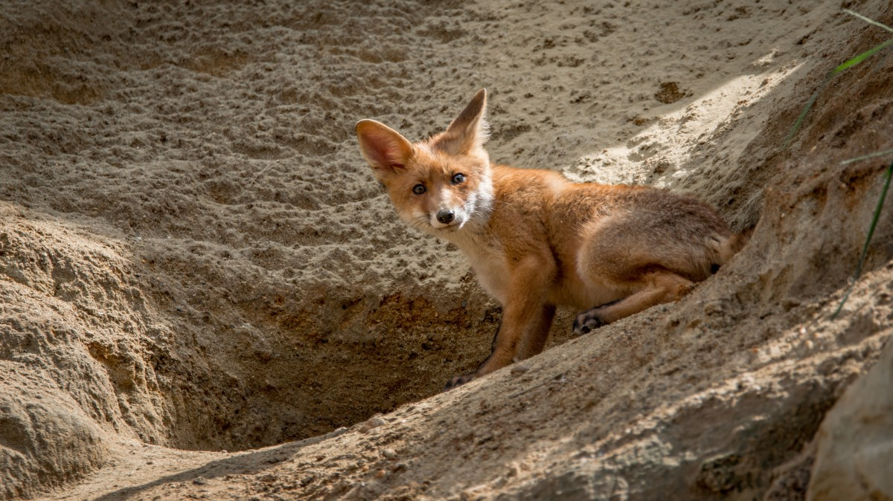
Les 5
Waar denk je aan bij het woord dierwelzijn?

Slide 5
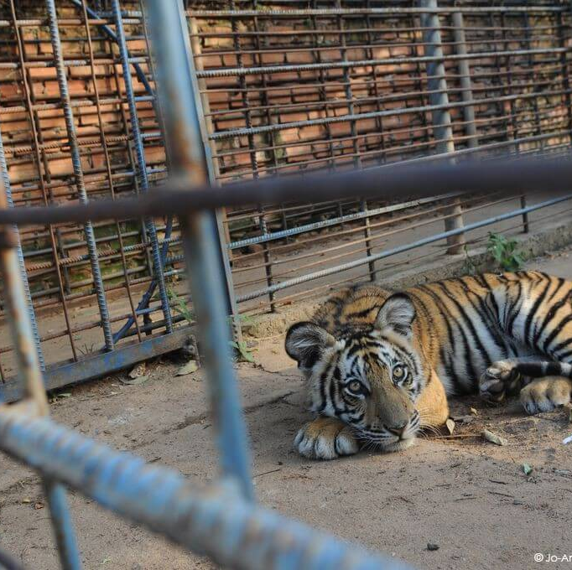
Les 5
Hoe wij dierwelzijn zien..
O.a. afhankelijk van
Rol dier in samenleving
Hoe aantrekkelijk het dier vinden
Hoe zeldzaam het is
Eigen kennis/emotie

Slide 6
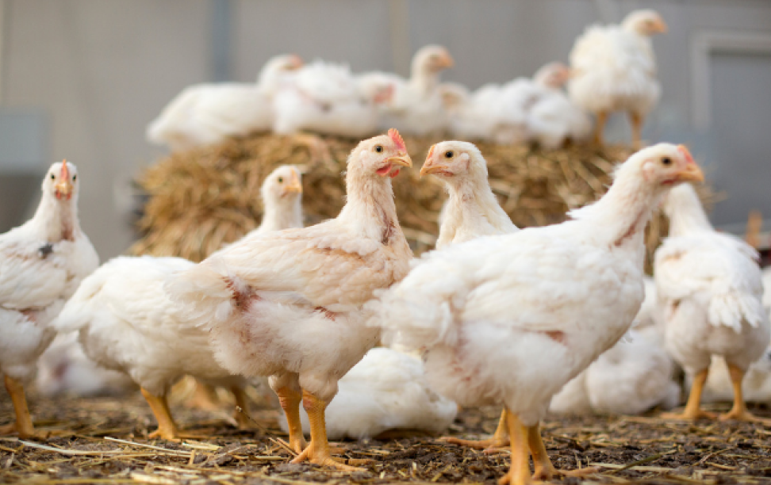
Les 5
Dierwelzijn:
Kijken vanuit individu
Definitie: Een individu verkeert in een staat van welzijn wanneer het in staat is zich actief aan zijn levensomstandigheden aan te passen en daarmee een toestand kan bereiken die het als positief ervaart.

Slide 7
Les 5
Vijf vrijheden van Brambell

Slide 8
Les 5
Waar denk je aan bij het woord dierethiek?

Slide 9
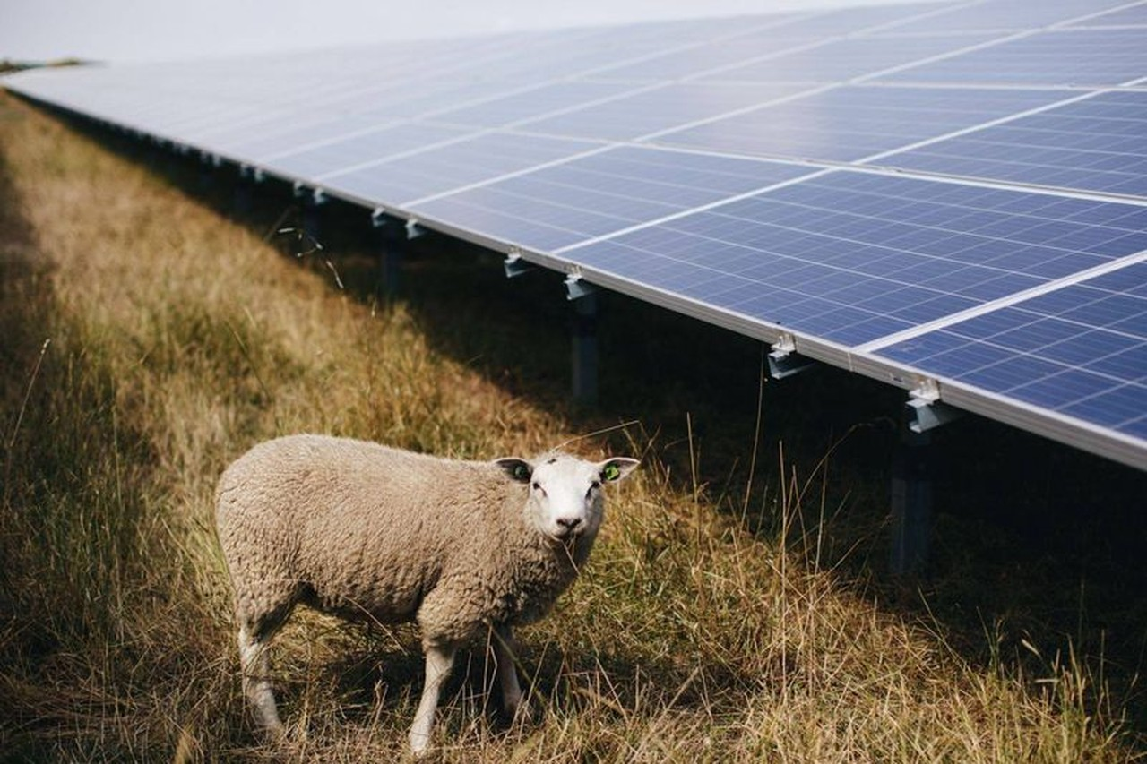
Les 5
Wat weten jullie nog over duurzaamheid?

Slide 10
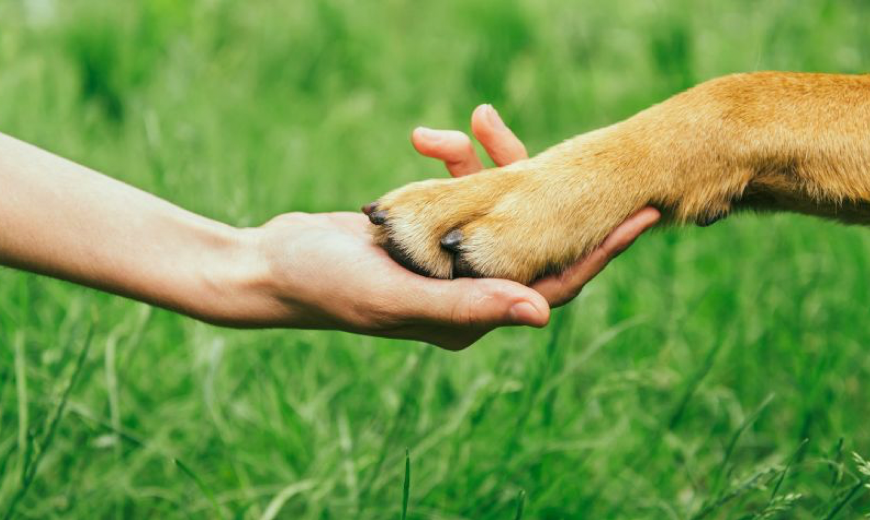
Les 5
Dierethiek
Hoe we over dieren denken en hoe we met dieren om (mogen) gaan

Slide 11
Les 5
Vanuit jou blikveld..
Als persoon: interesses, empathie
Achtergrond: cultuur, opvoeding, religie
Leefomgeving: stad/dorp, meningen uit je
Omgeving Demografische kenmerken: leeftijd, opleiding, sekse, inkomen

Slide 12
Les 5
Opdracht:
Bekijk de volgende stellingen over dierethiek:
We mogen dieren houden voor het bont.
We mogen onderzoek doen op dieren voor onze medicijnen.
We mogen dieren houden in een dierentuin.
We mogen de dieren bij de Oostvaardseplassen bijvoeren.
We mogen konijnen ook alleen houden.
Schrijf individueel je antwoorden op in je werkschrift en denk goed na waarom je dat vindt.

Slide 13
Dank voor de aandacht
Les 5

